Slide 1



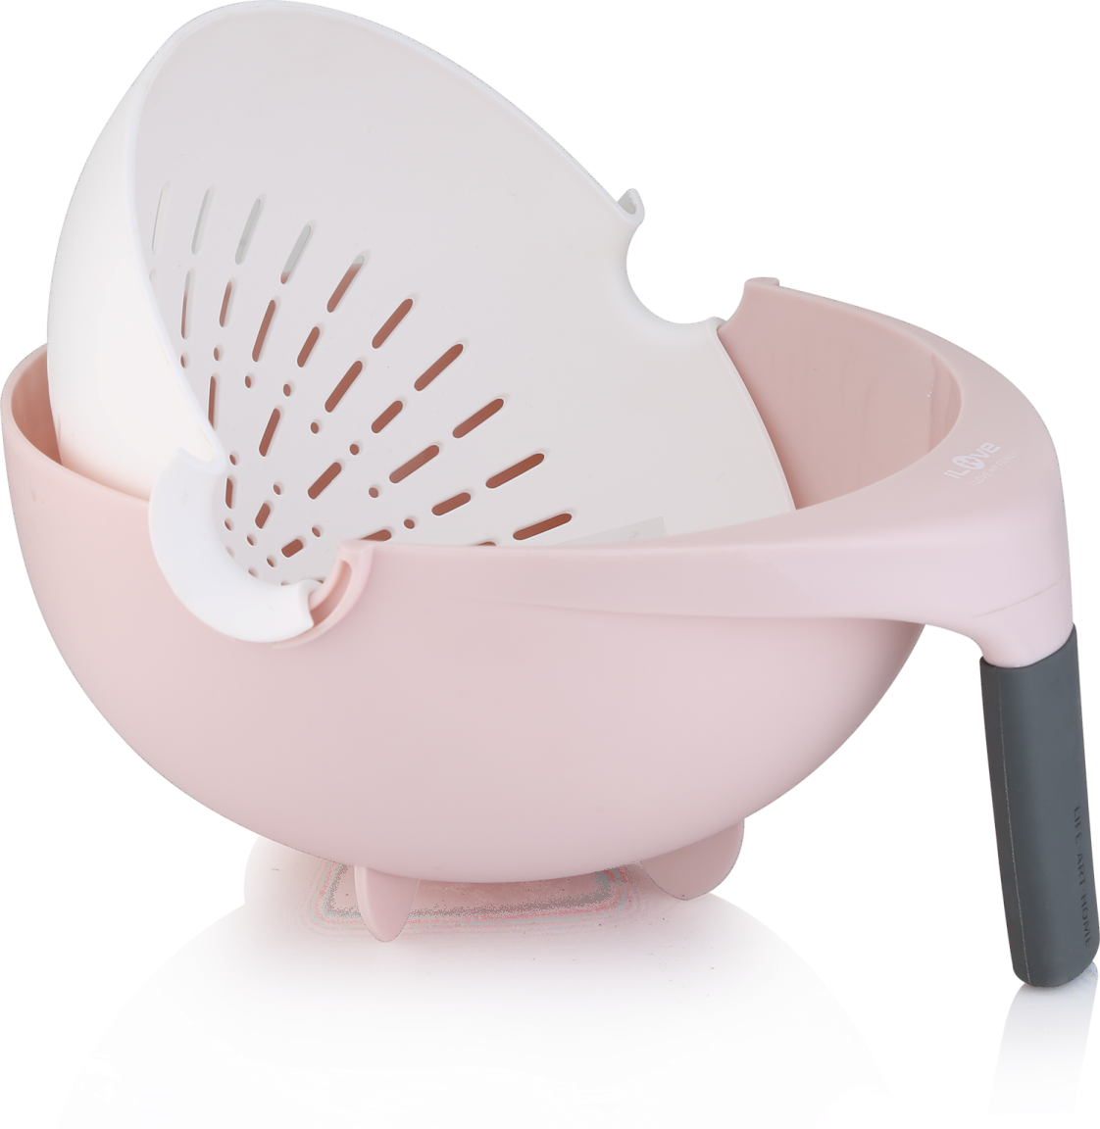
LF-E082
多功能旋转沥水蔬果篮
市场参考价：68.00
批发价：22.00
规格：24×22.7×11.5cm
材质：PP+TPE
装箱明细：12pcs/箱
·产品采用优质原材料，使用安全放心。
·橡胶把手，手感细腻。
·可旋转沥水设计，使用便捷。

